Slide 1
CONSTRUIRE
UN PARCOURS D'ÉDUCATION AUX MÉDIAS ET À L’INFORMATION (EMI)

Slide 2
Qu’est-ce que l’EMI ?
L'Éducation aux Médias et à l’Information est une éducation qui contribue à la formation du citoyen en permettant aux élèves de connaître les médias, d’appréhender avec esprit critique les discours médiatiques et de produire de l’information - CLEMI
Education
Médias
Information
Savoir
Savoir-faire
Savoir-être
- Moyens d’information (internet, réseaux sociaux, presse écrite, radiophonie et télévision…)
- Contenus de connaissances ou opinions que diffusent certains médias (production, régulation, validation)

Slide 3
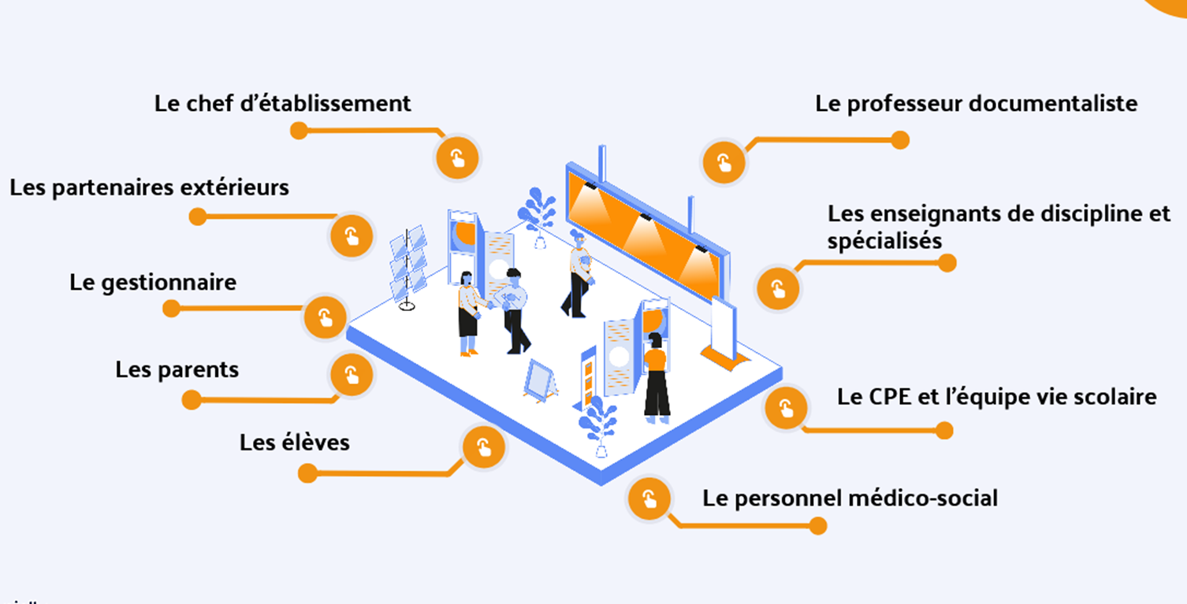
Qui sont les acteurs de l’EMI ?
Source : thème des traAM Documentation 21-22 : Construire et accompagner l'apprentissage des compétences info-documentaires
https://view.genial.ly/62587d300b3e740018445693/interactive-content-emi-en-eple

Slide 4
Quels sont les enjeux de l’EMI ?
Enjeux de quatre ordres
pédagogique
éducatif
éthique
démocratique
Sens
Usages
Posture de l’élève
Responsabilité
Citoyenneté

Slide 5
Quels sont les objectifs de l’EMI ?
L’éducation aux médias et à l’information vise :
à développer l’esprit critique
à former des citoyens éclairés et responsables
à permettre aux élèves d’exercer leur citoyenneté dans une société de l’information et de la communication
à développer l’acquisition de compétences transversales (exemple : l’oral)

Slide 6
Quel est le cadre national de l’EMI ?
Circulaire du 24 janvier 2022 - Bulletin officiel n°4 du 27 janvier 2022

Slide 7
Quel est le cadre académique de l’EMI ?
Feuille de route académique
1- Ancrer l’éducation aux médias et à l’information dans toutes les disciplines
Inciter chaque établissement à se doter d’un parcours formalisé d’EMI, outil de pilotage de la politique EMI
Désigner le professeur documentaliste comme référent EMI au sein de l’établissement
2- Accompagner la formation des personnels
3- Accompagner les projets
Lettre de M. le Recteur de l’Académie de Toulouse aux chefs d’établissements - 2023

Slide 8
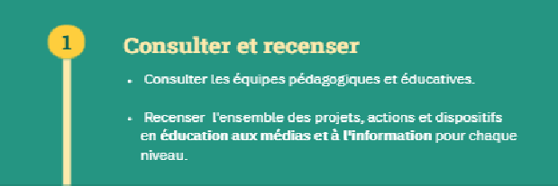
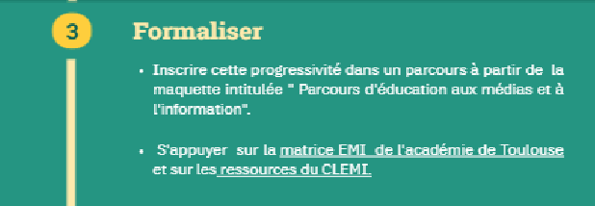
Quelle démarche pour créer et faire vivre un parcours EMI ?

Slide 9
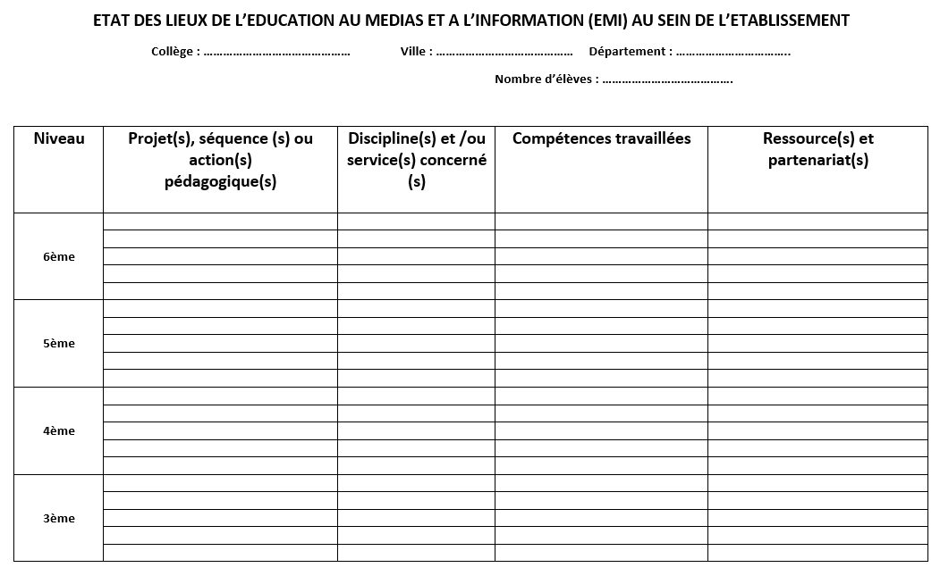
TABLEAU DE RECENSEMENT DE L’EMI
Nb : à prévoir avant diffusion du diaporama: insérer le recensement
affiné de son établissement

Slide 10
Quelle formalisation du parcours EMI ?
Nb : à prévoir avant diffusion du diaporama en Conseil pédagogique : insérer la maquette (ou son lien) correspondant à votre établissement
Maquette parcours EMI pour le lycée polyvalent
Maquette parcours EMI pour le lycée professionnel
Maquette parcours EMI pour le collège
Maquette parcours EMI pour le lycée général et technologique

Slide 11
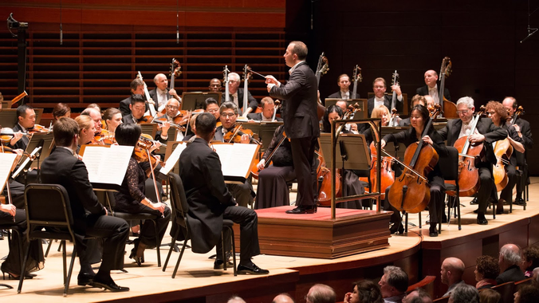
A nous de mettre en musique notre parcours d’éducation aux médias et à l’information (EMI)

